Slide 1

JGZ Richtlijn Houding en bewegen
J. Deurloo, E. Vlasblom, R. van Zoonen,
September 2020

Slide 2
Waarom deze richtlijn?
Stimuleren van een goede houding en gezond beweeggedrag
Normaliseren
Ouders en jeugdigen informeren, adviseren of verwijzen
De ‘JGZ Standaard Methodiek Onderzoek Scoliose (2003)’ > teruggetrokken omdat niet aan alle voorwaarden voor een effectief screeningsprogramma werd voldaan.
Doelgroep: jeugdartsen, verpleegkundig specialisten, jeugdverpleegkundigen, doktersassistenten
*

Slide 3
Afbakening
De richtlijn gaat over onderstaande symptomen en aandoeningen:
Rug | Neuromusculaire problemen | Overige problemen
Versterkte kyfose of hyperkyfose Ziekte van Scheuermann Versterkte lordose of hyperlordose Scoliose* Spina bifida* Rugklachten Hernia | Bijzonderheden tonus (hypo-/hypertonie)* Tremor* Spierverkortingen (contracturen) | Fysieke over- en onderbelasting KANS (Klachten Arm, Nek en/of Schouder) Gewrichtsklachten Jeugdreuma Afwijkend herstel na trauma Pectus excavatum Pectus carinatum
* het onderzoek naar de aan- of afwezigheid van betreffende symptoom/aandoening wordt (in een beschreven leeftijdsfase) aan alle jeugdigen aangeboden: actief opsporen.
Overige symptomen en aandoeningen: signalering vindt plaats op basis van observaties van de JGZ-professional tijdens contactmomenten en vragen/zorgen van ouders en/of jeugdige
*

Slide 4
Afbakening
In de richtlijn is een overzicht opgenomen van symptomen en aandoeningen die in andere richtlijnen zijn opgenomen (bijlage 2)
Beeldschermgebruik: in deze richtlijn gaat het alleen over beeldschermgebruik in relatie tot houding en bewegen
*

Slide 5
Veranderingen t.o.v. de huidige werkwijze
Actief opsporen (d.w.z.: het onderzoek naar de aan- of afwezigheid van betreffende symptoom/aandoening wordt (in een beschreven leeftijdsfase) aan alle jeugdigen aangeboden) :
                Scoliose
              Spina bifida
              Bijzonderheden tonus (hypo-/hypertonie)
              Tremor
Ten minste éénmaal per leeftijdsperiode (1-4, 4-12 en 12-18 jaar) wordt naar het beweeggedrag en beeldschermgedrag gevraagd. JGZ-organisaties bepalen zelf op welke wijze dit wordt gedaan.
*

Slide 6
Houding
‘’De stand van het lichaam of de wijze waarop men het lichaam houdt’’
Soepel aangepaste manier houdingsregulatie is een continu ontwikkelingsproces tot 16-18 jaar
Een gezonde sta-, zit- en loophouding is een actieve houding
Veel zitten lijkt, los van onvoldoende bewegen, ongunstig te zijn voor de gezondheid

Slide 7
Bewegen
‘’Lichaamsbeweging of lichamelijke activiteiten’’
Beweegrichtlijnen (2017) van de Gezondheidsraad (4-18 jaar)
Bewegen is goed, meer bewegen is beter;
Doe minstens elke dag een uur aan matig intensieve inspanning. Langer, vaker en / of intensiever bewegen geeft extra gezondheidsvoordeel;
Doe minstens driemaal per week spier- en botversterkende activiteiten;
En: voorkom veel stilzitten.

Slide 8
Bewegen
Leefstijlmonitor (2017):
Kinderen (4 t/m 11 jaar) voldeden het vaakst aan de Beweegrichtlijnen (56%);
Jongeren (12 t/m 17 jaar) voldeden het minst vaak aan de Beweegrichtlijnen (31%).

Slide 9
Belangrijke punten in ontwikkeling h&b
Babyfase
0-1 mnd | Ontwikkeling hoofdbalans
1-4 mnd | Bewust en gericht bewegen, hoofd meedraaien
4-8 mnd | Omrollen en gaan zitten, grijpen voorwerpen, voorwerpen naar de mond brengen
8-12 mnd | Vastpakken voorwerpen, los zitten en kruipen, optrekken om te gaan staan en lopen langs tafels
Peuterfase
1-2 jaar | Pincetgreep, toren bouwen, bladzijde omslaan, loslopen
2-3 jaar | Tekenen (krassen), plakken, leren traplopen, rennen en springen
3-4 jaar | Knippen, pen of potloodgreep, hinkelen, huppelen en fietsen (met zijwieltjes), kleren aantrekken, knopen losmaken
Schoolkind
4-6 jaar | Herkenbare figuren tekenen, veters strikken, fluiten, zwemmen, ritmiciteit en timing
6-12 jaar | Lichaamsbeheersing, ontwikkelen van spieren (kracht en tonus), armen en benen in proportie
Puberteit
10-15 jaar | Bewegingen zijn tijdelijk ontregeld, (onhandig, slungelig), coördinatie van langere spieren (nog) niet in evenwicht
Adolescent
15-18+ | Romp en ledematen in verhouding, toename spiermassa en kracht, goede lichaamsbeheersing en coördinatie
*Bron: schema ‘Ontwikkelingsaspecten en Omgevingsinteractie’, NCJ

Slide 10
Symptomen en aandoeningen die actief opgespoord worden
Leeftijd | Acties | Aandoening?
2 weken | Actieve beoordeling of er sprake is van midline laesies (zie JGZ Richtlijn Huidafwijkingen) | Spina bifida
4 weken | Actieve beoordeling of er sprake is van midline laesies (zie JGZ Richtlijn Huidafwijkingen) | Spina bifida
2e week t/m 6 maanden | Herhaald beoordelen Van Wiechenkenmerk 54 (blijft hangen bij optillen onder de oksels); 4x aan te bieden volgens het Van Wiechenonderzoek. | Bijzonderheden tonus (hypo-/hypertonie)
 | Herhaald beoordelen Van Wiechenkenmerk 55 (reacties bij optrekken tot zit); 4x aan te bieden volgens het Van Wiechenonderzoek. | Bijzonderheden tonus (hypo-/hypertonie)
 | Herhaald beoordelen Van Wiechenkenmerk 52 (beweegt armen goed); 4x aan te bieden volgens het Van Wiechenonderzoek. | Tremor

Slide 11
Aandoeningen die actief opgespoord worden:
Leeftijd | Acties | Aandoening
9 – 11 jaar | Navragen familieanamnese voor scoliose (in een persoonlijk contact of via een vragenlijst) Vraag bijvoorbeeld: ‘Zijn er familieleden die een scoliose (ook bekend als een S-bocht of zijdelingse kromming in de rug) hebben gehad?’. Bij een positieve familieanamnese op scoliose worden extra contactmomenten (voor de start van de groeispurt) aangeboden om de rug te controleren. Daarna 1x per 6-12 maanden, afhankelijk van de lengtegroei en de puberteitsontwikkeling (hoe sneller de groei, des te frequenter de controle). De controles worden afgerond bij een (vrijwel) voltooide groeispurt. | Scoliose

Slide 12
Lichamelijk onderzoek
De houding, met aandacht voor de stand van het hoofd, de schouders, de rug, de heupen en de knieën
Het looppatroon
De neuromotorische ontwikkeling

Slide 13
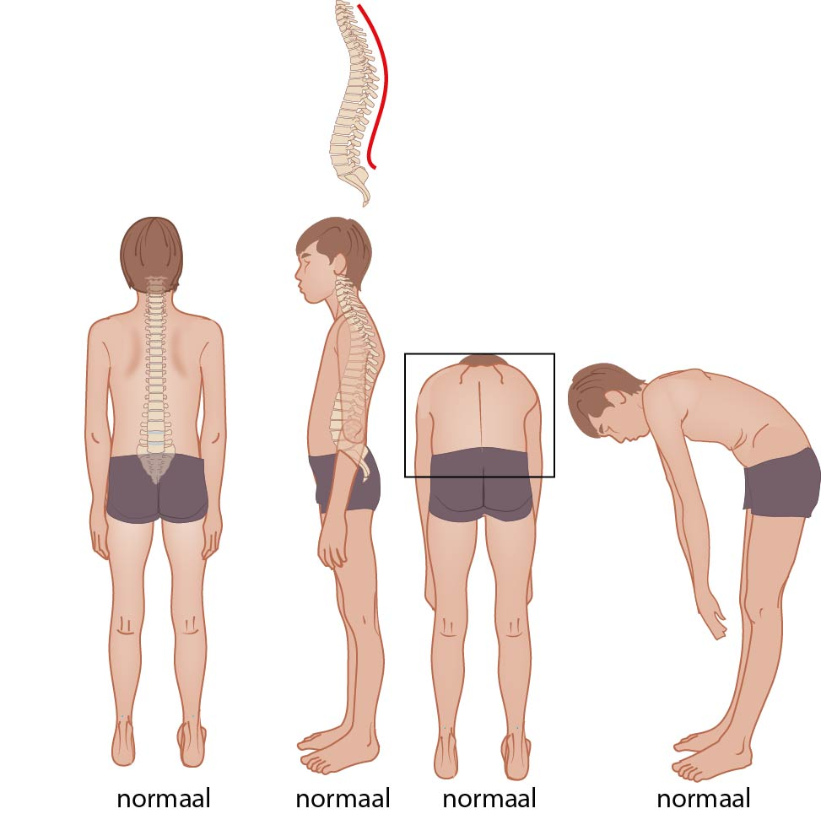
Normale houding

Slide 14
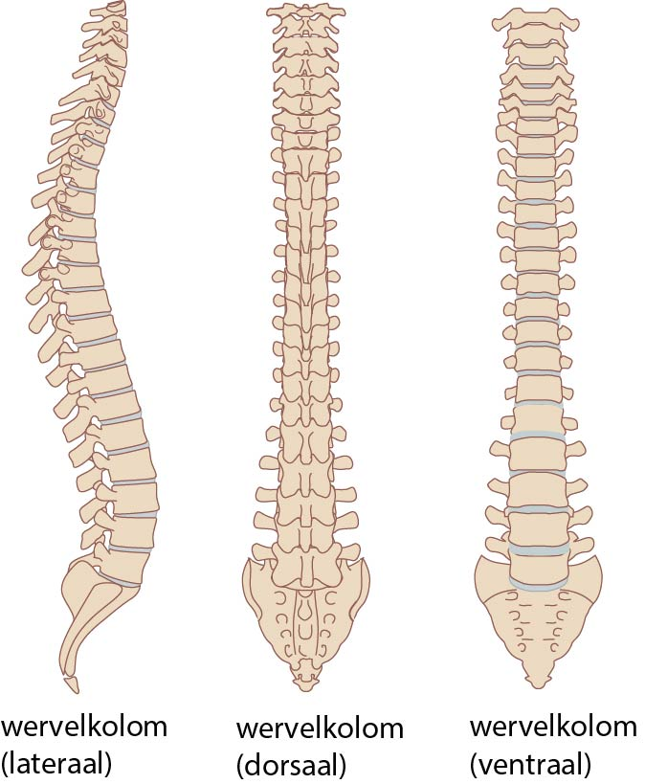
Normale houding

Slide 15
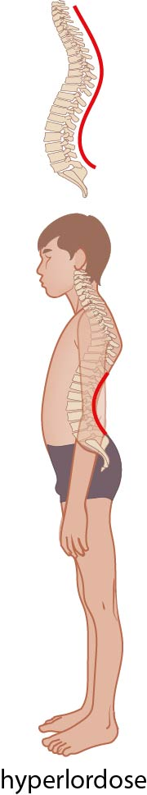
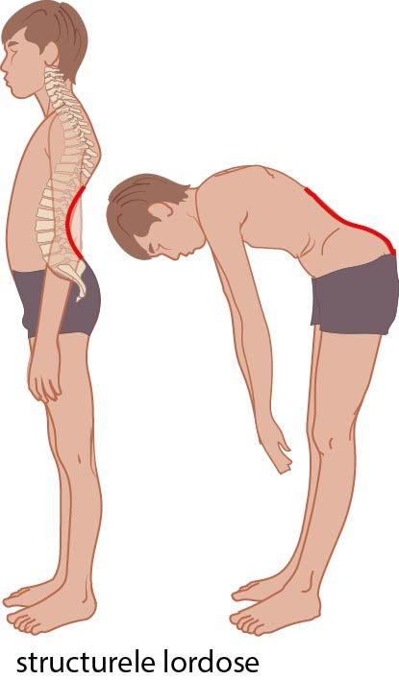
Lordose (versterkte holling)

Slide 16
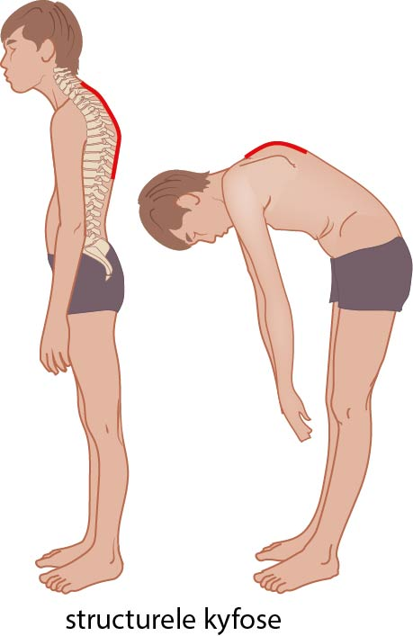
Kyfose (versterkte bolling)

Slide 17
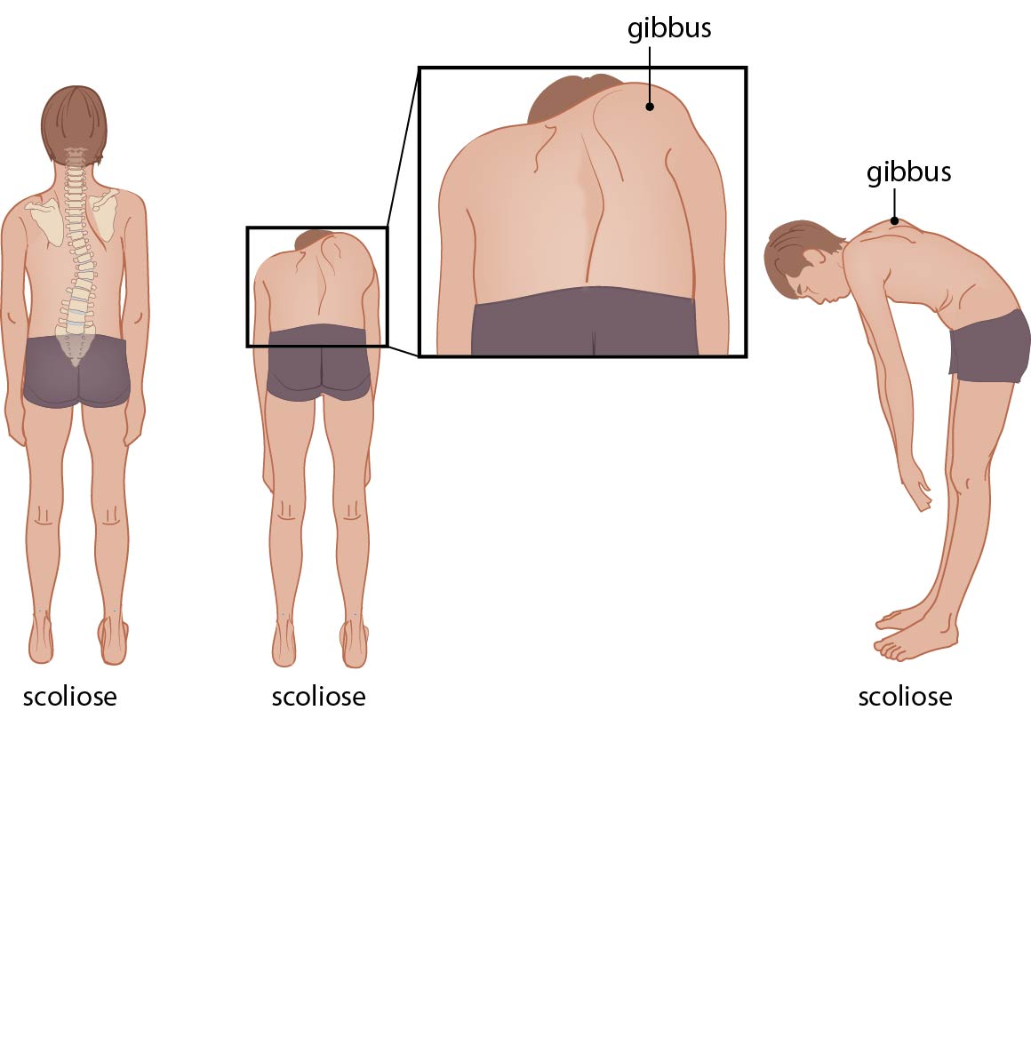
Scoliose

Slide 18
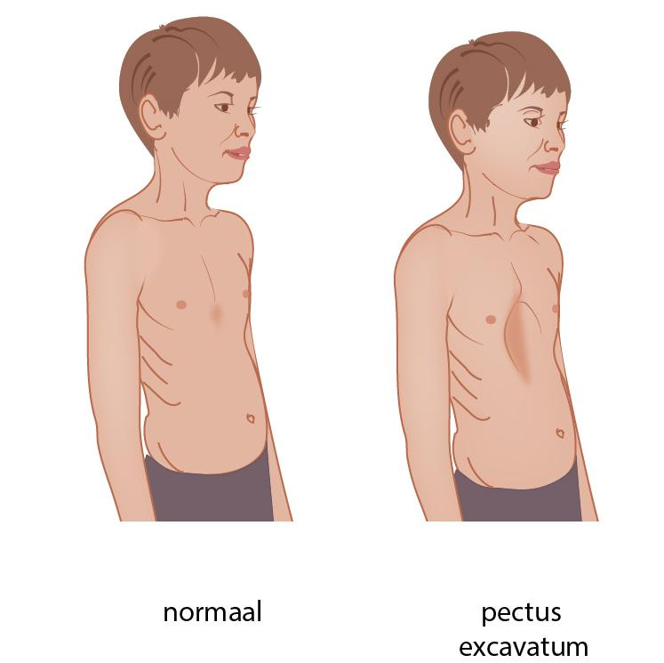
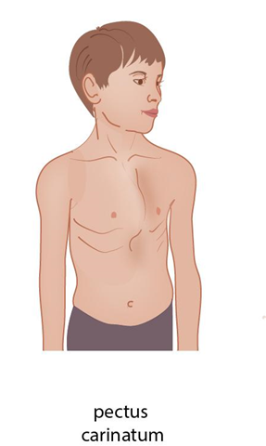
Pectus excavatum en carinatum

Slide 19
Adviezen bewegen
0-1 jaar | Bewegen op verschillende momenten en op verschillende manieren. Meer bewegen is beter. Zie de richtlijn Motorische ontwikkeling voor adviezen rond buikligging onder toezicht en het voorkomen van langdurig in een zittende houding doorbrengen bij baby’s.
1-3 jaar | Minstens 180 minuten per dag bewegen op verschillende manieren, verspreid over de dag. Meer bewegen is beter.
3-4 jaar | Minstens 180 minuten per dag bewegen op verschillende manieren, waarvan minstens 60 minuten matig- tot intensief actief bewegen, verspreid over de dag. Meer bewegen is beter.
4-18 jaar | Bewegen is goed, meer bewegen is beter. Doe minstens elke dag een uur aan matig intensieve inspanning. Doe minstens driemaal per week spier- en botversterkende activiteiten. En: voorkom veel stilzitten.
Voor alle leeftijden | Zie de JGZ-richtlijn Motorische ontwikkeling voor adviezen rond bewegen en de motorische ontwikkeling Buitenspelen, elke dag! Gezond bewegen in het dagelijks leven Georganiseerde beweegactiviteiten en sporten: - Vanaf jonge leeftijd. - Armoede en sport. Jeugdfonds Sport & Cultuur - Buurtsportcoaches. - Welke sport? https://sport.nl/sportwijzer - Risicovol spelen. - Voorkomen van sportblessures
Je kunt ook gebruik maken van de tipsheets voor ouders en jongeren die bij deze richtlijn horen.

Slide 20
Adviezen houding
0-1 jaar | Zie de JGZ-richtlijn Motorische ontwikkeling voor adviezen rond het voorkomen van langdurig in een zittende houding doorbrengen bij baby’s. Zie de JGZ-richtlijn Heupdysplasie voor de adviezen rond houding in een draagdoek of draagzak.
1-18 jaar | Gezonde houding Afwisselende houding. Wissel minimaal om de 30 minuten van houding Ergonomische zithouding Meubilair Rugzakken en tassen. Beide schouders, zware items dicht bij de rug. Zorg ervoor dat kinderen de tas zelf niet te zwaar vinden!
Je kunt ook gebruik maken van de tipsheets voor ouders en jongeren die bij deze richtlijn horen.

Slide 21
Adviezen beeldschermgebruik in relatie tot h&b
0-2 jaar | Bij jonge kinderen tot circa 2 jaar het gebruik van beeldschermen zoveel mogelijk beperken.
2-4 jaar | Gebruik maximaal 1 uur per dag een beeldscherm.
5-18 jaar | Gebruik maximaal 2 uur per dag een beeldscherm en pas de 20-20-2 regel toe: na 20 minuten dichtbij het beeldscherm 20 seconden in de verte kijken, plus 2 uur per dag naar buiten. Probeer bij beeldschermgebruik zo veel mogelijk een computer met losse muis en toetsenbord te gebruiken. Maak gebruik van hulpmiddelen tijdens tablet- of laptopgebruik, zoals een tablet- of laptophouder, een extern toetsenbord en een externe (kinder- of kleinere) muis. Zorg ervoor dat de onderarm en hand een horizontale lijn vormen, zodat de vingers de toetsen kunnen aanraken.
Voor alle leeftijden | Mediaopvoeding: Het NJI heeft een toolbox ontwikkeld over mediaopvoeding. Hierin zijn factsheets voor beroepskrachten en tipsheets voor ouders opgenomen. De fact- en tipsheets zijn ingedeeld in verschillende leeftijdsgroepen.
Je kunt ook gebruik maken van de tipsheets voor ouders en jongeren die bij deze richtlijn horen.

Slide 22
Bron: Kenniscentrum Sport & Stichting Opvoeden.nl (2019). Landelijk Ouderpanel; Hoe denken ouders over sport en bewegen? Resultaten van de peiling.
https://opvoedinformatie.nl/wp-content/uploads/2019/05/Def.-Samenvatting-peiling-ouders-over-sport-en-bewegen-2-geconverteerd.pdf
*

Slide 23
In gesprek met jeugdigen en hun ouders
De JGZ-professional vraagt ouders of de jeugdige in de leeftijdsperioden 1-4 jaar, 4-12 jaar en 12-18 jaar ten minste éénmaal per periode naar het beweeggedrag en beeldschermgedrag.
JGZ-organisaties bepalen zelf op welke wijze dit wordt gedaan.
*

Slide 24
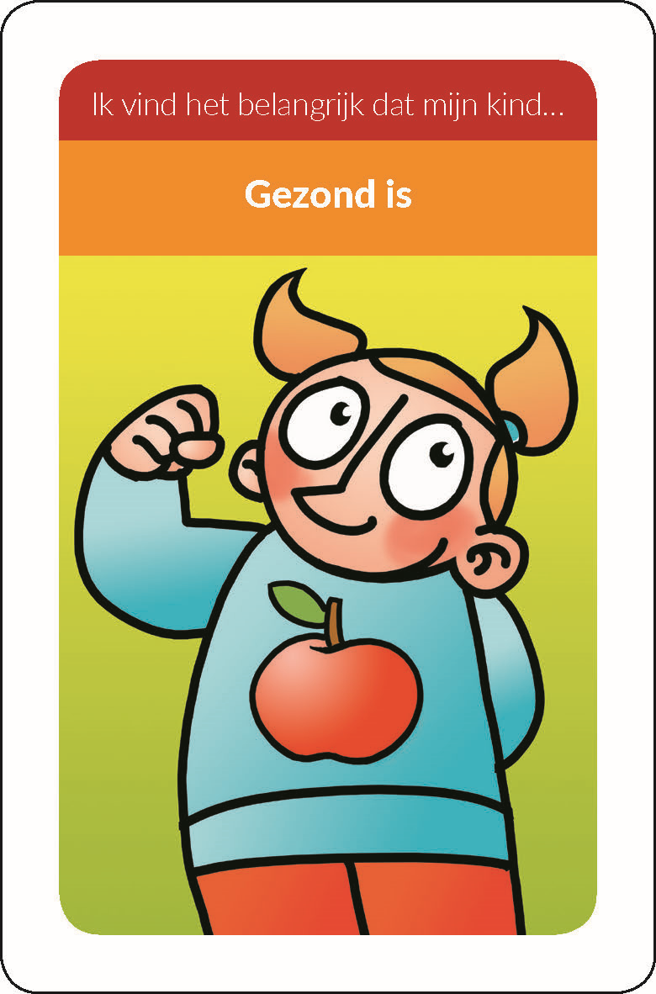
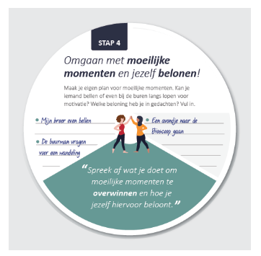
In gesprek met jeugdigen en hun ouders
Hulpmiddelen:
Argumentenkaartjes
Beweegcirkel
Praatplaten
Groeiboom
GGD appstore
*

Slide 25
Voorbeelden interventies bewegen
 | Primaire doelgroep | Inhoud | Rol JGZ
LEFF | Kinderen van 7 t/m 12 jaar met overgewicht of obesitas. | Stimuleren van een gezonder voedings- en beweegpatroon. | Toeleiding en werving naar LEFF voor jeugdigen.
PLAYgrounds | Kinderen van 6 t/m 12 jaar. | Stimuleren van lichamelijke activiteit door inrichting schoolplein | Actieve, adviserende rol naar scholen over het bestaan en gebruik van deze interventie.
B-Fit | Kinderen van 2 t/m 15 jaar. | Voorkomen en stabiliseren van de groei van overgewicht. | Actieve, adviserende rol spelen naar scholen over het bestaan en gebruik van deze interventie.
Vallen is ook een sport | Kinderen van 4 t/m 12 jaar. | Gericht op veilig vallen. | Actieve, adviserende rol spelen naar scholen over het bestaan en gebruik van deze interventie.
Realfit | Jongeren tussen 13 en 18 jaar. | Afname of stabilisatie van overgewicht. | Actieve, adviserende rol naar jeugdigen over bestaan van deze interventie.
Lekker Fit! Basisonderwijs. | Kinderen van 6 t/m 12 jaar. | Stimuleren van een gezonder voedingspatroon en kwalitatief en beter bewegen. | Actieve, adviserende rol spelen naar scholen over het bestaan en gebruik van deze interventie.
Voor de meest recente informatie: http://www.sportenbeweeginterventies.nl

Slide 26
Interventies houding
 | Primaire doelgroep | Inhoud | Rol JGZ
Zit met Pit! | Groep 5 of 6 | Het aanleren van een goede houding en gezond gedrag rondom zitten, bewegen en computergebruik. | Een actieve, adviserende rol spelen naar scholen over het bestaan en gebruik van deze interventie.

Slide 27
Samenwerken
Blijf op de hoogte van de sociale kaart van het lokale sport- en beweegaanbod incl. buitenlocaties bijv. parken etc. waar je goed kunt sporten en bewegen.
De JGZ, vakleerkrachten in het bewegingsonderwijs, buurtsportcoach, trainers, coaches etc. kunnen een goede rol vervullen in het in beweging krijgen van de jeugd. De buurtsportcoach kan een belangrijke rol spelen bij het maken van een verbinding tussen sport – en beweegaanbieders en andere sectoren in de zorg zoals de JGZ.
Neem als JGZ-organisatie het initiatief om met andere partijen samen te werken. Bijvoorbeeld in het kader van Gezonde School en Gezonde Kinderopvang.
*

Slide 28
Casus 1
De jeugdverpleegkundige ziet Gert-Jan, een jongen van 10 jaar. Zij vraagt de familieanamnese voor scoliose na. Moeder geeft aan dat zij als kind oefeningen heeft gehad in verband met rugklachten.
Telt dit als een positieve familieanamnese?
Ja, want het betreft rugklachten bij eerstegraads familielid. De jeugdverpleegkundige noteert in het DD JGZ bij ‘erfelijk bepaalde ziekte in de familie’ dat scoliose voorkomt bij moeder.
Nee, want het is niet duidelijk wat de reden/oorzaak van de rugklachten van moeder was. De jeugdverpleegkundige noteert niets in het DD JGZ hierover.
Nee, want het is niet duidelijk wat de reden/oorzaak van de rugklachten van moeder was. De jeugdverpleegkundige vraagt moeder om (voor zover mogelijk) na te gaan of er sprake was van een scoliose, en dit aan haar te laten weten.

Slide 29
Casus 1
De jeugdverpleegkundige ziet Gert-Jan, een jongen van 10 jaar. Zij vraagt de familieanamnese voor scoliose na. Moeder geeft aan dat zij als kind oefeningen heeft gehad in verband met rugklachten.
Telt dit als een positieve familieanamnese?
Ja, want het betreft rugklachten bij eerstegraads familielid. De jeugdverpleegkundige noteert in het DD JGZ bij ‘erfelijk bepaalde ziekte in de familie’ dat scoliose voorkomt bij moeder.
Nee, want het is niet duidelijk wat de reden/oorzaak van de rugklachten van moeder was. De jeugdverpleegkundige noteert niets in het DD JGZ hierover.
Nee, want het is niet duidelijk wat de reden/oorzaak van de rugklachten van moeder was. De jeugdverpleegkundige vraagt moeder om (voor zover mogelijk) na te gaan of er sprake was van een scoliose, en dit aan haar te laten weten.

Slide 30
Casus 1
De jeugdverpleegkundige ontvangt het volgende bericht van moeder: Moeder geeft aan dat zij ‘een S-bocht in de rug had’. Hierop noteert de jeugdverpleegkundige de positieve familieanamnese in het DD JGZ.
Wat doet de jeugdverpleegkundige?
Zij bespreekt met moeder dat de rug van Gert-Jan tot de leeftijd van 10 jaar gecontroleerd zal worden door de JGZ.
Zij bespreekt met moeder dat een scoliose soms erfelijk bepaald is, en biedt de mogelijkheid aan om vanaf de leeftijd van 10 jaar extra rugcontroles bij de JGZ plaats te laten vinden.
Zij bespreekt met moeder dat een scoliose soms erfelijk bepaald is, en dat moeder daarom de rug van Gert-Jan goed in de gaten moet houden tijdens de puberteit.
Zij bespreekt met moeder dat er verder geen actie nodig is, omdat moeder geen brace of operatie heeft gehad.

Slide 31
Casus 1
De jeugdverpleegkundige ontvangt het volgende bericht van moeder: Moeder geeft aan dat zij ‘een S-bocht in de rug had’. Hierop noteert de jeugdverpleegkundige de positieve familieanamnese in het DD JGZ.
Wat doet de jeugdverpleegkundige?
Zij bespreekt met moeder dat de rug van Gert-Jan tot de leeftijd van 10 jaar gecontroleerd zal worden door de JGZ.
Zij bespreekt met moeder dat een scoliose soms erfelijk bepaald is, en biedt de mogelijkheid aan om vanaf de leeftijd van 10 jaar extra rugcontroles bij de JGZ plaats te laten vinden.
Zij bespreekt met moeder dat een scoliose soms erfelijk bepaald is, en dat moeder daarom de rug van Gert-Jan goed in de gaten moet houden tijdens de puberteit.
Zij bespreekt met moeder dat er verder geen actie nodig is, omdat moeder geen brace of operatie heeft gehad.

Slide 32
Casus 1
Op de leeftijd van 13 jaar komt Gert-Jan voor een rugcontrole. Bij de vorige controle 9 maanden geleden waren er geen bijzonderheden bij het lichamelijk onderzoek. De jeugdarts ziet een lichte scoliose laag thoracaal, de beenlengte is symmetrisch. Bij de buigtest is er sprake van een lichte scoliose met een gibbus rechts van ongeveer 5 graden.
Wat doet de jeugdarts?
De jeugdarts bespreekt met moeder en Gert-Jan dat er sprake is van een lichte structurele scoliose, en spreekt een controle over een jaar af.
De jeugdarts bespreekt met moeder en Gert-Jan dat er sprake is van een lichte structurele scoliose. Omdat de scoliose en gibbus niet ernstig zijn, is verdere controle niet nodig.
De jeugdarts onderzoekt de groei en puberteitsontwikkeling van Gert-Jan, en bepaalt daarop het vervolgbeleid.

Slide 33
Casus 1
Op de leeftijd van 13 jaar komt Gert-Jan voor een rugcontrole. Bij de vorige controle 9 maanden geleden waren er geen bijzonderheden bij het lichamelijk onderzoek. De jeugdarts ziet een lichte scoliose laag thoracaal, de beenlengte is symmetrisch. Bij de buigtest is er sprake van een lichte scoliose met een gibbus rechts van ongeveer 5 graden.
Wat doet de jeugdarts?
De jeugdarts bespreekt met moeder en Gert-Jan dat er sprake is van een lichte structurele scoliose, en spreekt een controle over een jaar af.
De jeugdarts bespreekt met moeder en Gert-Jan dat er sprake is van een lichte structurele scoliose. Omdat de scoliose en gibbus niet ernstig zijn, is verdere controle niet nodig.
De jeugdarts onderzoekt de groei en puberteitsontwikkeling van Gert-Jan, en bepaalt daarop het vervolgbeleid.

Slide 34
Casus 1
Op de leeftijd van 15 jaar komt Gert-Jan voor een rugcontrole. Bij de vorige controle 6 maanden geleden was er sprake van een lichte scoliose laag thoracaal, de beenlengte was symmetrisch. Bij de buigtest was er sprake van een lichte scoliose met een gibbus rechts van ongeveer 5 graden. Bij hernieuwd lichamelijk onderzoek is het beeld onveranderd. De groeicurve toont een afnemende groeisnelheid, het puberteitsstadium is G5P4.
Wat doet de jeugdarts?
De jeugdarts bespreekt met moeder en Gert-Jan dat er sprake is van een lichte structurele scoliose, en spreekt een controle over een jaar af.
De jeugdarts bespreekt met moeder en Gert-Jan dat er sprake is van een lichte structurele scoliose. Omdat de scoliose en gibbus niet ernstig zijn, is verdere controle niet nodig.
De jeugdarts bespreekt met moeder en Gert-Jan dat er sprake is van een lichte structurele scoliose. Omdat Gert-Jan (vrijwel) is uitgegroeid, is verdere controle niet nodig.

Slide 35
Casus 1
Op de leeftijd van 15 jaar komt Gert-Jan voor een rugcontrole. Bij de vorige controle 6 maanden geleden was er sprake van een lichte scoliose laag thoracaal, de beenlengte was symmetrisch. Bij de buigtest was er sprake van een lichte scoliose met een gibbus rechts van ongeveer 5 graden. Bij hernieuwd lichamelijk onderzoek is het beeld onveranderd. De groeicurve toont een afnemende groeisnelheid, het puberteitsstadium is G5P4.
Wat doet de jeugdarts?
De jeugdarts bespreekt met moeder en Gert-Jan dat er sprake is van een lichte structurele scoliose, en spreekt een controle over een jaar af.
De jeugdarts bespreekt met moeder en Gert-Jan dat er sprake is van een lichte structurele scoliose. Omdat de scoliose en gibbus niet ernstig zijn, is verdere controle niet nodig.
De jeugdarts bespreekt met moeder en Gert-Jan dat er sprake is van een lichte structurele scoliose. Omdat Gert-Jan (vrijwel) is uitgegroeid, is verdere controle niet nodig.

Slide 36
Casus 2
Kerim komt met zijn vader voor een regulier bezoek, hij is 4 maanden oud. Tijdens het Van Wiechenonderzoek onderzoekt de jeugdverpleegkundige het optrekken tot zithouding (item 55). Zij ziet dat Kerim zijn hoofd moeizaam meeneemt en de armspieren niet aanspant (niet ‘zelf mee helpt’).
Wat doet de jeugdverpleegkundige?

Slide 37
Casus 2
Kerim komt met zijn vader voor een regulier bezoek, hij is 4 maanden oud. Tijdens het Van Wiechenonderzoek onderzoekt de jeugdverpleegkundige het optrekken tot zithouding (item 55). Zij ziet dat Kerim zijn hoofd moeizaam meeneemt en de armspieren niet aanspant (niet ‘zelf mee helpt’).
Wat doet de jeugdverpleegkundige?
Zij registreert in het DD JGZ een ‘–‘ bij item 55, en registreert bij ‘opmerkingen’ dat er sprake is van een matige hoofdbalans en onvoldoende aanspannen van de armspieren. Zij gaat nog eens na of er bijzonderheden zijn geweest in de familieanamnese, gedurende de zwangerschap, bevalling en eerste levensdagen. Ook kijkt zij naar de scores op het VWO tijdens de eerdere bezoeken. Daarnaast vraagt zij hoe het met de voeding verloopt.

Slide 38
Casus 2
Kerim is geboren na een ongecompliceerde zwangerschap van 39 weken, de bevalling is vlot verlopen. In de familieanamnese komen, behalve allergieën, geen bijzonderheden voor. Bij eerdere bezoeken waren er geen bijzonderheden in het VWO. Vader vertelt dat de borstvoeding goed verloopt. Ouders zijn nog niet begonnen met bijvoeding.
Wat doet de jeugdverpleegkundige?

Slide 39
Casus 2
Kerim is geboren na een ongecompliceerde zwangerschap van 39 weken, de bevalling is vlot verlopen. In de familieanamnese komen, behalve allergieën, geen bijzonderheden voor. Bij eerdere bezoeken waren er geen bijzonderheden in het VWO. Vader vertelt dat de borstvoeding goed verloopt. Ouders zijn nog niet begonnen met bijvoeding.
Wat doet de jeugdverpleegkundige?
Zij bespreekt haar bevindingen met vader. Omdat er momenteel geen bijkomende problemen zijn, geeft zij vader adviezen om de ontwikkeling van Kerim te stimuleren (buikligging, voetenspel). Daarnaast bespreekt zij met vader dat de ontwikkeling bij het volgend contact op de leeftijd van 6 maanden weer onderzocht zal worden.

Slide 40
Casus 2
Op de leeftijd van 6 maanden komt Kerim met zijn moeder bij de jeugdarts. Zij herhaalt het optrekken tot zithouding nog eens, en merkt dat Kerim met moeite zijn hoofd meeneemt en zelf slechts beperkt ‘meehelpt’ door de armspieren aan te spannen. Moeder vertelt dat zij sinds een week of 6 aan het oefenen zijn met lepeltjes bijvoeding. Dit verloopt nog moeizaam: Kerim lijkt wel te willen maar heeft moeite met het doorslikken van de hapjes. Kerim lijkt ook iets minder goed in gewicht aan te komen.
Wat doet de jeugdarts?

Slide 41
Casus 2
Op de leeftijd van 6 maanden komt Kerim met zijn moeder bij de jeugdarts. Zij herhaalt het optrekken tot zithouding nog eens, en merkt dat Kerim met moeite zijn hoofd meeneemt en zelf slechts beperkt ‘meehelpt’ door de armspieren aan te spannen. Moeder vertelt dat zij sinds een week of 6 aan het oefenen zijn met lepeltjes bijvoeding. Dit verloopt nog moeizaam: Kerim lijkt wel te willen maar heeft moeite met het doorslikken van de hapjes. Kerim lijkt ook iets minder goed in gewicht aan te komen.
Wat doet de jeugdarts?
Omdat er sprake lijkt te zijn van hypotonie in combinatie met voedingsproblemen, verwijst de jeugdarts Kerim door naar de kinderarts. Daarnaast spreekt zij met moeder af dat zij zal overleggen met een pre-logopedist om te overleggen of een verwijzing mogelijk is.

Slide 42
Casus 3
Op verzoek van ouders komt Noor, een meisje van 13 jaar, voor onderzoek bij de jeugdarts. Moeder vertelt dat Noor zo’n ‘slechte houding’ heeft, en vraagt zich af of zij zich hier zorgen over moet maken.
Noor zit niet op een sport. Zij zit (of ‘hangt’, zoals moeder het noemt) vaak op de bank filmpjes te kijken op haar telefoon. Op school gaat het goed, Noor zit in de brugklas VMBO-TL. Noor heeft geen klachten, en vindt de zorgen van haar moeder maar overdreven.
Wat doet de jeugdarts?

Slide 43
Casus 3
Op verzoek van ouders komt Noor, een meisje van 13 jaar, voor onderzoek bij de jeugdarts. Moeder vertelt dat Noor zo’n ‘slechte houding’ heeft, en vraagt zich af of zij zich hier zorgen over moet maken.
Noor zit niet op een sport. Zij zit (of ‘hangt’, zoals moeder het noemt) vaak op de bank filmpjes te kijken op haar telefoon. Op school gaat het goed, Noor zit in de brugklas VMBO-TL. Noor heeft geen klachten, en vindt de zorgen van haar moeder maar overdreven.
Wat doet de jeugdarts?
De jeugdarts meet lengte en gewicht. Zij onderzoekt de houding van Noor in staande positie, waarbij Noor haar BH mag aanhouden. Daarnaast beoordeelt de jeugdarts de rug van Noor tijdens de buigtest (waarbij zij met gestrekte benen voorover buigt), zowel van opzij als van achter gezien. Als laatste vraagt de jeugdarts aan Noor om de schouders naar achter te bewegen en de kin op te tillen, om zo de houding actief te corrigeren.

Slide 44
Casus 3
Tijdens het lichamelijk onderzoek ziet de jeugdarts een mild versterkte ‘bolling’ of kyfose hoog thoracaal. Bij het actief corrigeren van de houding wordt de kyfose iets minder duidelijk. Tijdens de buigtest verdwijnt de kyfose en is een egale kromming zichtbaar. Aan de groeicurve is te zien dat Noor net is begonnen aan de groeispurt.
Wat doet de jeugdarts?
.

Slide 45
Casus 3
Tijdens het lichamelijk onderzoek ziet de jeugdarts een mild versterkte ‘bolling’ of kyfose hoog thoracaal. Bij het actief corrigeren van de houding wordt de kyfose iets minder duidelijk. Tijdens de buigtest verdwijnt de kyfose en is een egale kromming zichtbaar. Aan de groeicurve is te zien dat Noor net is begonnen aan de groeispurt.
Wat doet de jeugdarts?
De jeugdarts bespreekt met Noor en moeder dat er sprake is van een niet-structurele kyfose, en dat dit met de houding van Noor te maken heeft. De jeugdarts geeft Noor en haar moeder advies over de juiste houding, het belang van een afwisselende houding, en het maken van afspraken over minder beeldschermtijd. Daarnaast adviseert zij Noor om aan sport te gaan doen. Welke sport maakt niet zoveel uit, zolang Noor er maar plezier aan beleeft. Daarnaast spreekt de jeugdarts een controle na 6 maanden af.
.

Slide 46
Casus 3
Tijdens het lichamelijk onderzoek ziet de jeugdarts een mild versterkte ‘bolling’ of kyfose hoog thoracaal. Bij het actief corrigeren van de houding wordt de kyfose iets minder duidelijk. Tijdens de buigtest verdwijnt de kyfose en is een egale kromming zichtbaar. Aan de groeicurve is te zien dat Noor net is begonnen aan de groeispurt.
Was het beleid anders geweest als bij de buigtest nog steeds een kyfose zichtbaar zou zijn?
.

Slide 47
Casus 3
Tijdens het lichamelijk onderzoek ziet de jeugdarts een mild versterkte ‘bolling’ of kyfose hoog thoracaal. Bij het actief corrigeren van de houding wordt de kyfose iets minder duidelijk. Tijdens de buigtest verdwijnt de kyfose en is een egale kromming zichtbaar. Aan de groeicurve is te zien dat Noor net is begonnen aan de groeispurt.
Was het beleid anders geweest als bij de buigtest nog steeds een kyfose zichtbaar zou zijn?
Ja, dan was er namelijk sprake geweest van een structurele kyfose. In dat geval zou verwijzing naar de (kinder)orthopeed het juiste beleid zijn geweest.
.

Slide 48
Casus 3
Bij controle na 6 maanden blijkt dat Noor is gestart met voetballen. Het lukt slechts matig om haar houding in de vrije tijd te veranderen en variëren. Dit levert nogal eens strijd op tussen ouders en Noor. Bij het lichamelijk onderzoek is het beeld vrijwel onveranderd.
Wat doet de jeugdarts?
.

Slide 49
Casus 3
Bij controle na 6 maanden blijkt dat Noor is gestart met voetballen. Het lukt slechts matig om haar houding in de vrije tijd te veranderen en variëren. Dit levert nogal eens strijd op tussen ouders en Noor. Bij het lichamelijk onderzoek is het beeld vrijwel onveranderd.
Wat doet de jeugdarts?
De jeugdarts bespreekt met Noor en moeder dat een verwijzing naar de kinderfysiotherapeut of kinderoefentherapeut wenselijk is. Noor en moeder gaan hiermee akkoord.
.

Slide 50
Wijze van registratie
Wijzingen:
BDS Rubriek | BDS Element | Registratie | Opmerking
Erfelijke belasting en ouderkenmerken: R012 | Erfelijk bepaalde ziekte in de familie: 80 |  | Voorstel om hier item ‘scoliose’ aan toe te voegen.
Wervelkolom: G024 | Scoliose hoekmeting: 218 | Hoek < 4°: 01 Hoek 4° tot 7°: 02 Hoek = 7°: 03 | Richtlijn maakt onderscheid <7˚ en ≥ 7˚. Categorieen aanpassen?
*

Slide 51
Registratie- Voorbeeld
Zet hier een voorbeeld of printscreen uit jullie eigen DD-JGZ

Slide 52
Randvoorwaarden
Benodigde onderzoeksmaterialen:
Plankjes ter bepaling van een beenlengteverschil (kosten ± € 60,00);
Scoliometer (kosten ± € 100,00);
Bij voorkeur is op JGZ-locaties een onderzoeksbank beschikbaar voor het uitvoeren van het lichamelijk onderzoek (kosten ± € 1000,00).
Optioneel: materialen voor het gesprek met ouders en jeugdigen
De meeste materialen zijn gratis te downloaden of te bestellen;
Voor sommige materialen (bijv. praatplaten) dient eerst een (gratis) workshop gevolgd te worden via Kenniscentrum Sport en Bewegen.
*

Slide 53
Vragen en discussiepunten
*

Slide 54
Contactinformatie
Voor vragen over de richtlijn en de implementatie materialen
contact@ncj.nl
Bekijk de richtlijn via www.jgzrichtlijn.nl en in de JGZ-richtlijnen app
*

Slide 55

Presentatie-titel | Wijzig deze tekst onder 'Beeld'>'Koptekst en voettekst' |
*

